Slide 1

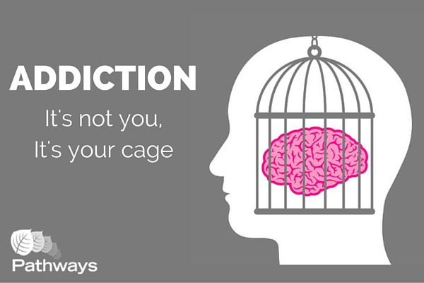

پیشگیری از مصرف مواد
چه باید کرد؟
سلسله مباحث پیشگیری
از آسیب‌های اجتماعی
(6)
نوذر نخعی
استاد پزشکی اجتماعی
دانشگاه علوم پزشکی کرمان

Slide 2
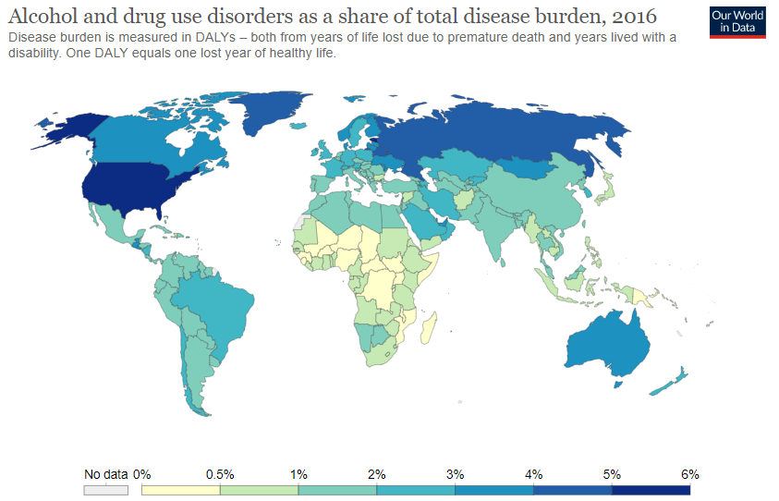

Slide 3
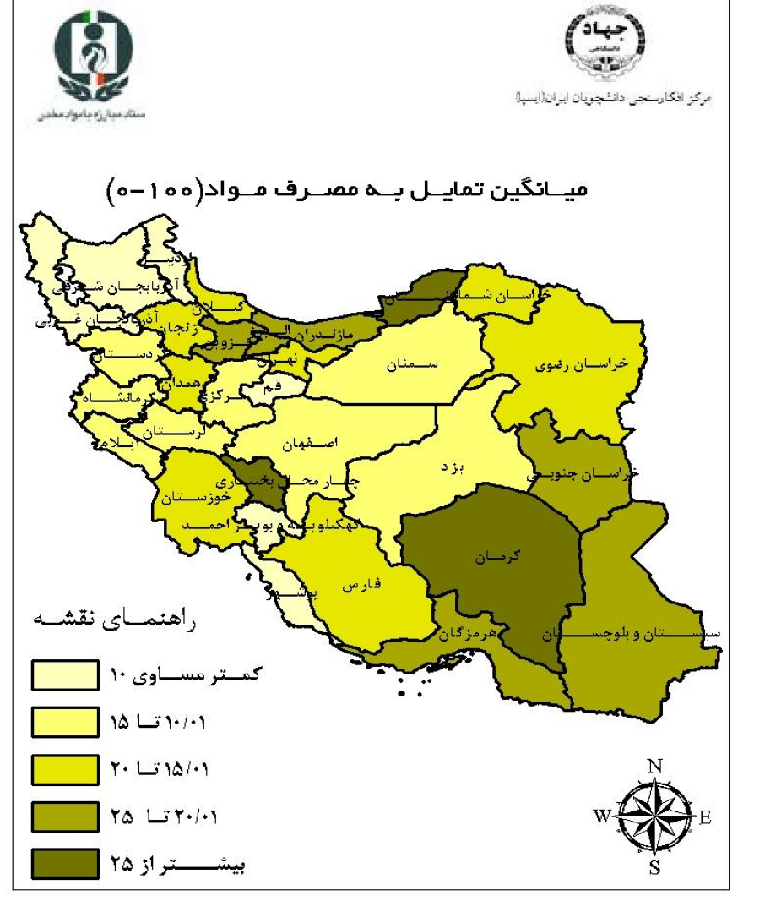

Slide 4
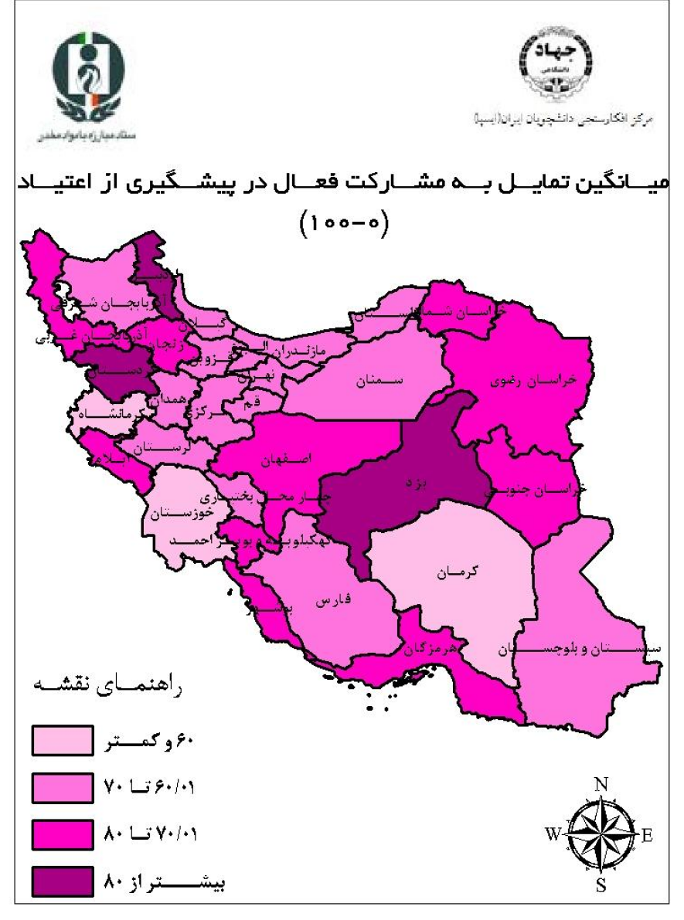

Slide 5
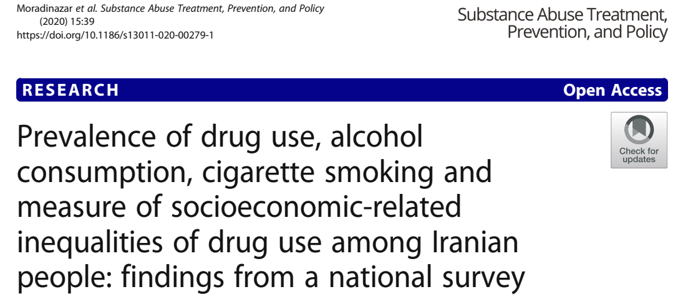
Our study indicated that 24.1% among men versus 2.2% among women of the adult population in Iran used the illicit drug more than one time in their lifetime. In addition, 14% and 9% of the participants were a current smoker and had history of alcohol consumption.

Slide 6
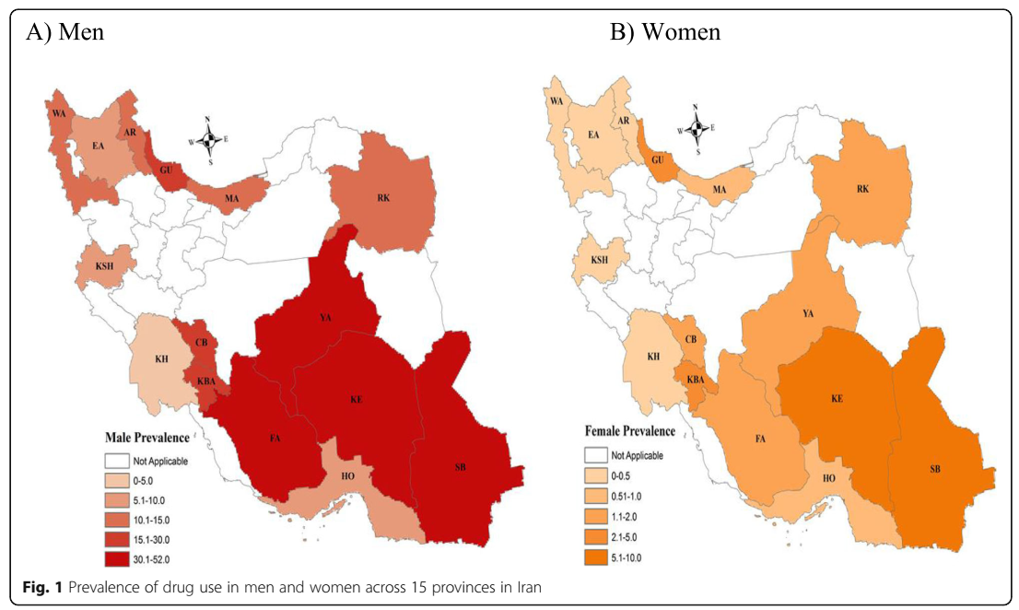

Slide 7
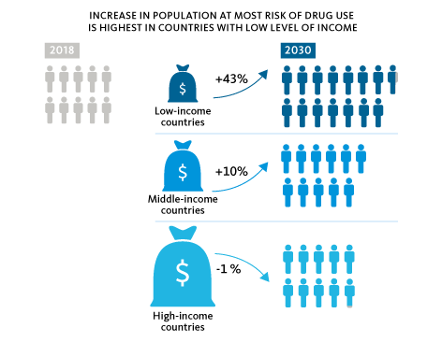

روند مصرف مواد در دنیا

Slide 8
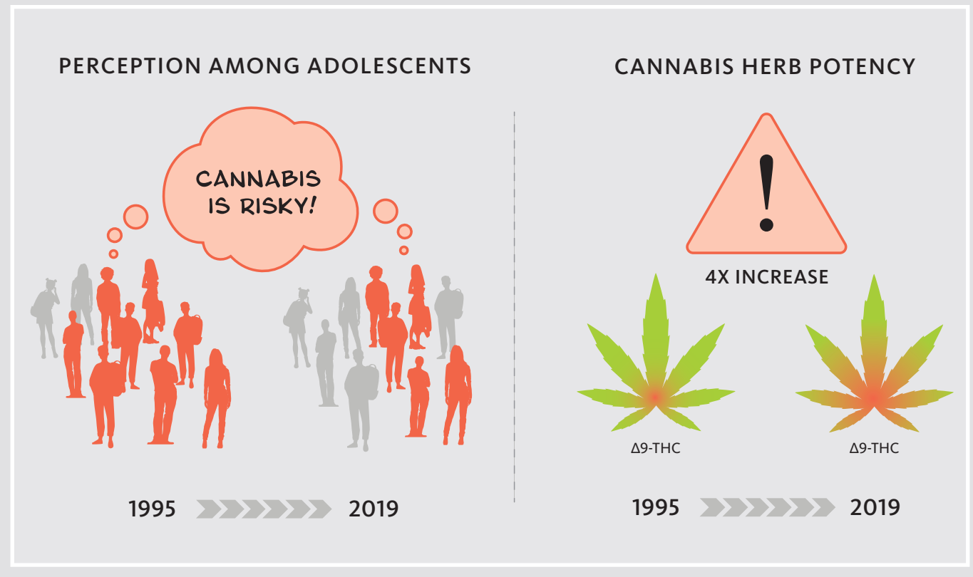

Slide 9
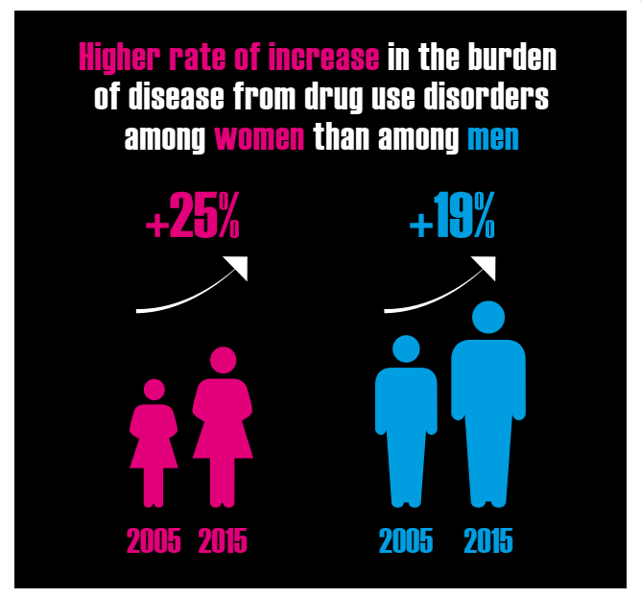
شتاب افزایشی در سراسر دنیا در دختران بیشتر از پسران است

Slide 10
اعتیاد=اختلال سوءمصرف مواد
به طور کلی، تشخیص اختلال مصرف مواد بر اساس یک الگوی پاتولوژیک رفتارهای مرتبط با مصرف گذاشته می­شود. که در زیرگروه­های مفهومی زیر طبقه­بندی می شوند:
نقص کنترل: موارد 4-1 Impaired control
نقص کارکرد اجتماعی: موارد 7-5 Social impairment
مصرف پرخطر: موارد 9-8 Risky Use
ملاک فارماکولوژیک: موارد 11-10 Pharmacological indicators:Tolerance and Withdrawal

Slide 11

تقسیم بندی شدت اعتیاد
بر اساس تعداد نشانه ها
  Mild: 2-3 symptoms خفیف
  Moderate: 4-5 symptomsمتوسط
  Severe: 6 or more symptomsشدید

Slide 12
آخرین تقسیم بندی مواد
نیکوتین (Nicotine)
مواد افیونی (Opioids)
مواد استنشاقی یا فرّار (Inhalants or Volatile Drugs)
داروهای آرام بخش، خواب آور یا ضداضطراب
سایر
الکل (Alcohol)
محرک ها: آمفتامین و مواد شبه آمفتامینی (Amphetamines or ALS)، کوکائین
کافئین (Caffeine)
حشیش (Cannabis)
توهم زاها (Hallucinogen Drugs): ال اس دی، مسکالین

Slide 13
تا دمی از رنج هستی وارهند ننگ خمر و بنگ برخود می نهند
مواد مخدر
مواد محرک
Temporarily feel relaxed and any feelings of anxiety will reduce:
دیازپام، آلپرازولام....
تریاک و هرویین و مورفین
الکل
Feeling more alert and more energetic
شیشه
کوکایین
اکستازی
ریتالین
کافئین
سیگار و قلیان

Slide 14
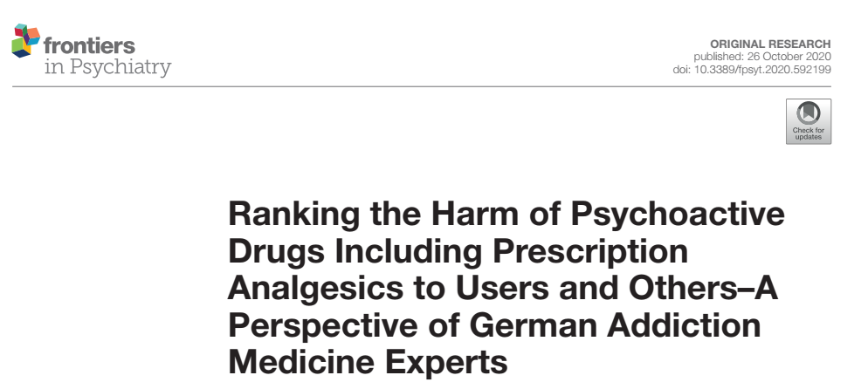
رتبه‌بندی شدت آسیبی که مواد به مصرف‌کننده و جامعه می‌زنند

Slide 15
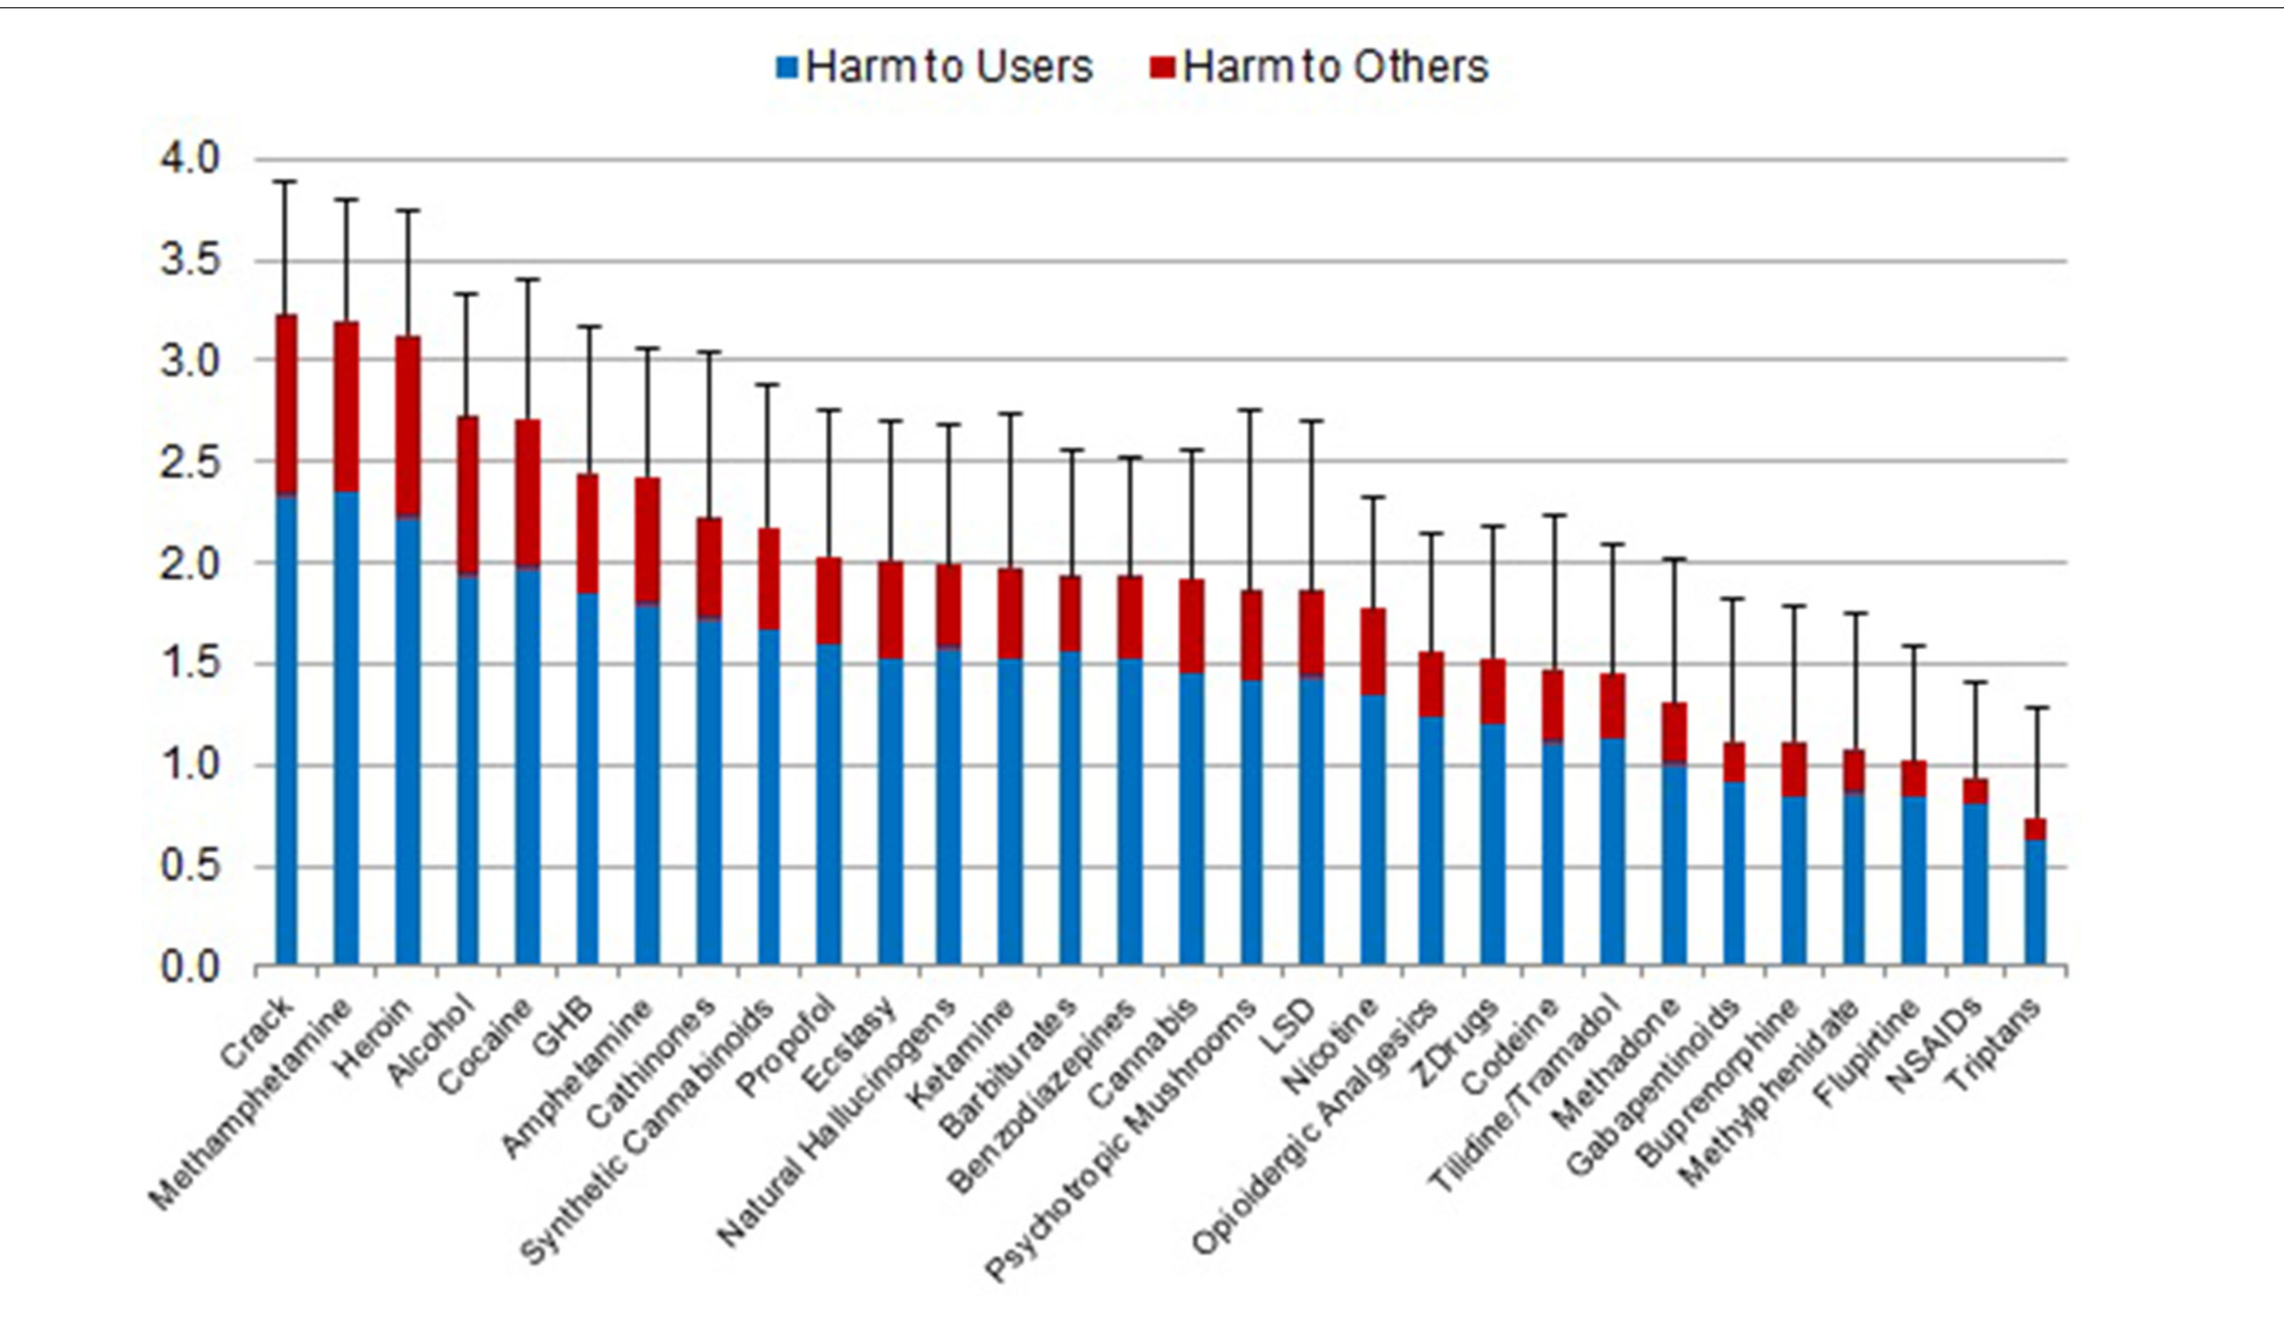

Slide 16
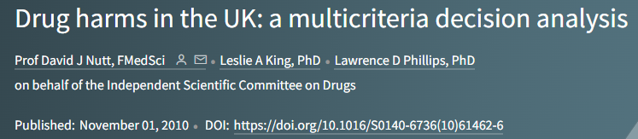
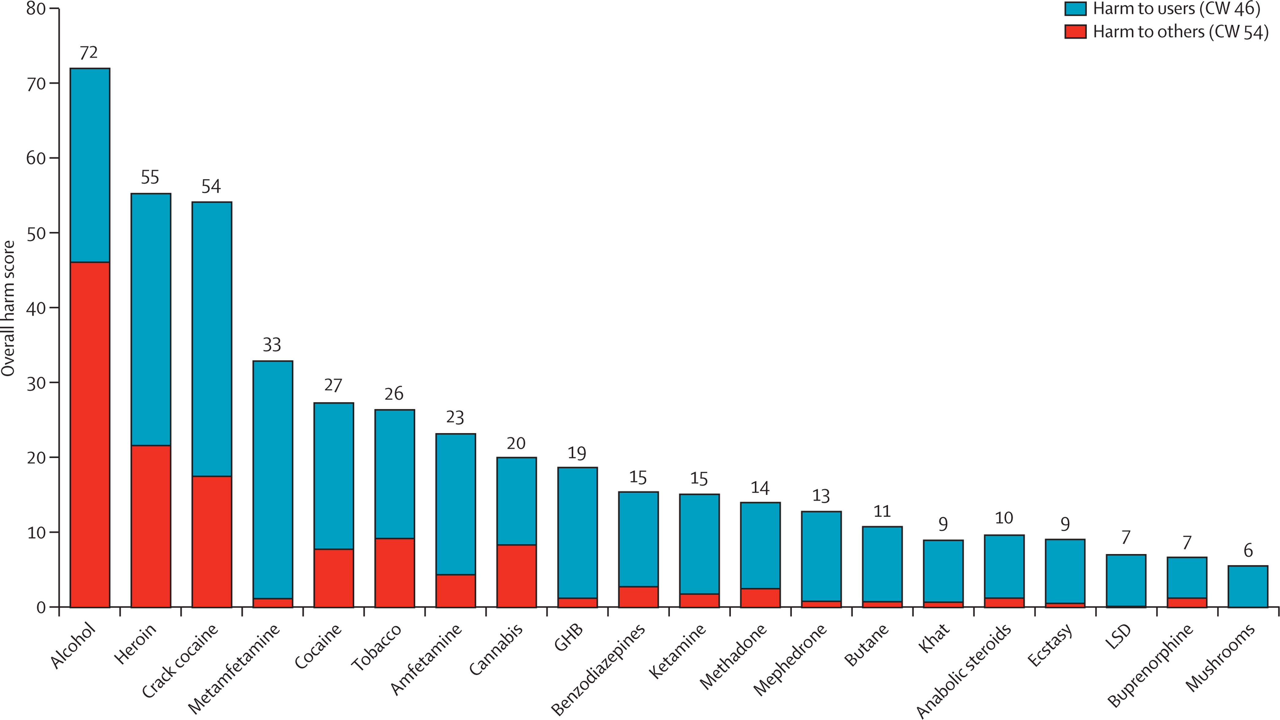

Slide 17

مقایسه شدت اعتیاد آوری

Slide 18
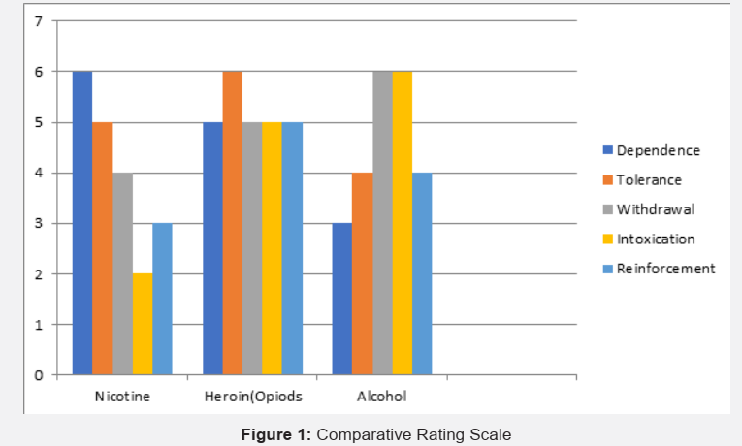

Slide 19
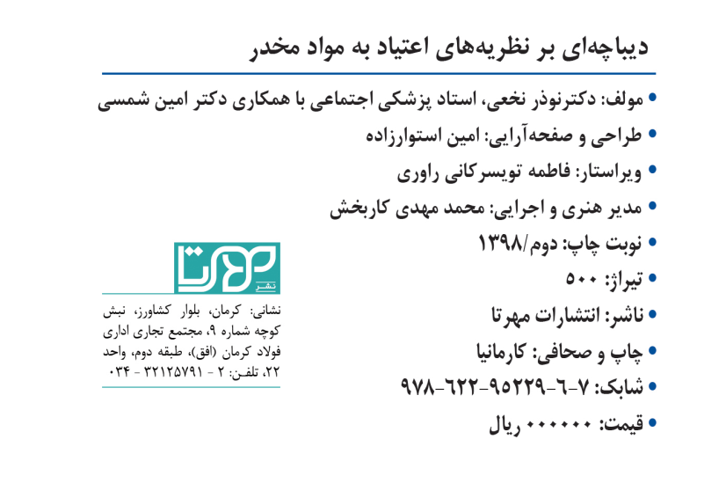

dr.nozarnakhaee

Slide 20
فصل اول | نظریه های زیست شناختی
فصل دوم | نظریه های روانشناختی
فصل سوم | نظریه های جامعه شناختی
فصل چهارم | نظریه های تلفیقی

Slide 21
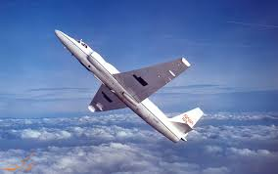
دوبال هواپیمای اعتیاد:
وجود مواد مخدر (عرضه)
تمایل برای مصرف (تقاضا)

Slide 22
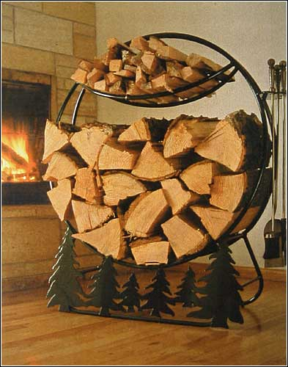
برای آتش گرفتن چه چیز هایی لازم است؟
هوا که همه جا هست:
راه کنترل:پلیس
ماده قابل احتراق:
راه کنترل: خانواده/مدرسه/مهد کودک
جرقه (دوست):
راه کنترل: خانواده/مدرسه

Slide 23
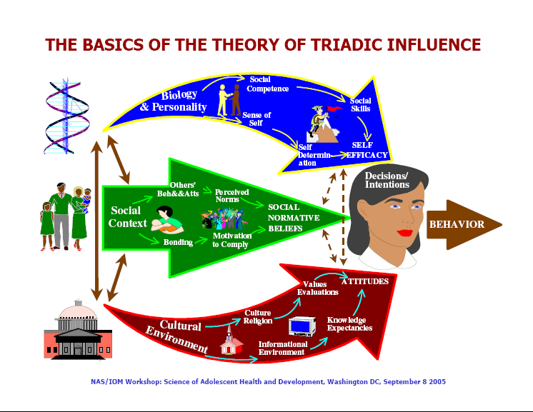
ریشه رفتارها در سه چیز است:

Slide 24
علل بیولوژیک
Dopamine Receptor Hypothesis (Reward deﬁciency syndrome)
Genetics
Personality traits

Slide 25
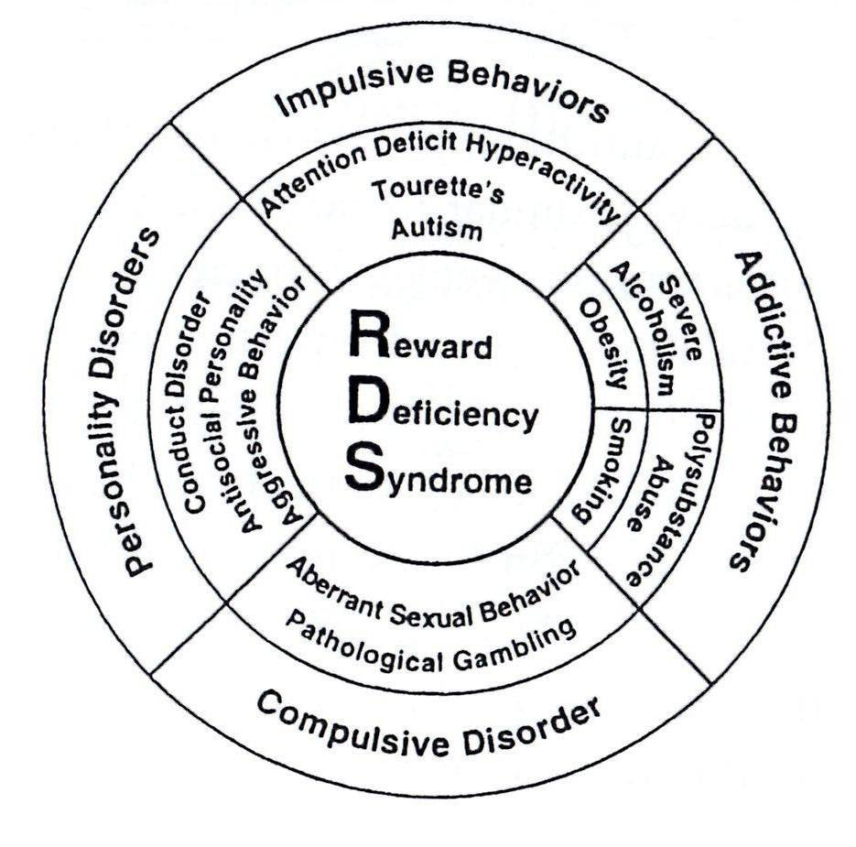
سندرم نقص سیستم پاداش

Slide 26
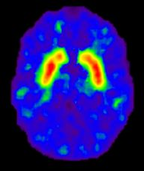
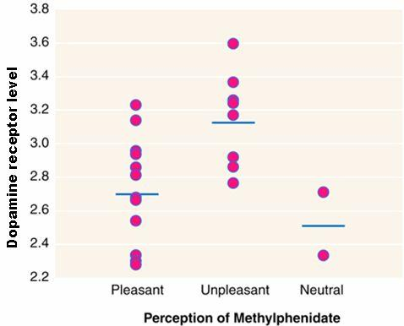
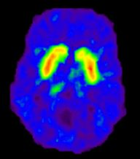

احساس لذتی که افراد از مصرف مواد میکنند بسته به گیزنده های مغزی متفاوت است
High DA
receptor
high
Low DA
receptor
low
As a group, subjects with low receptor levels found MP pleasant while those with high levels found MP unpleasant
Adapted from Volkow et al., Am. J. Psychiatry, 1999.
Notes:
For example, the level of dopamine receptors in a person’s brain can influence whether they “like or dislike” the effects of a particular drug. Because dopamine is involved in the rewarding effects of drugs of abuse, it was hypothesized in this study that normal variation in the of number of dopamine receptors in a person’s brain could influence their response to drug exposure. To test this, human subjects were given the stimulant methylphenidate (Ritalin), their brains’ were imaged using PET, and they were asked whether they liked or disliked the drug’s effects. Those subjects who had high levels of dopamine receptors found the experience unpleasant, while those with lower levels of dopamine found it more pleasurable. This suggests that individual differences in a marker of dopamine function can influence an person’s susceptibility to continued drug abuse.

Slide 27
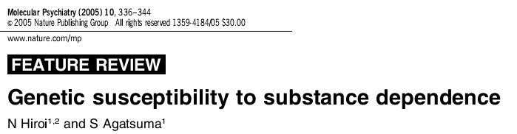
Genetic contribution to smoking initiation in twins accounts for 60% of the variance; heritability can also account for 70% of the variance in persistent smoking and nicotine dependence.
Alcoholics, and the heritability estimates range from 50 to 60%.
Heritable factors account for 22–34% of the variance in addiction to substances other than alcohol and nicotine.

Slide 28
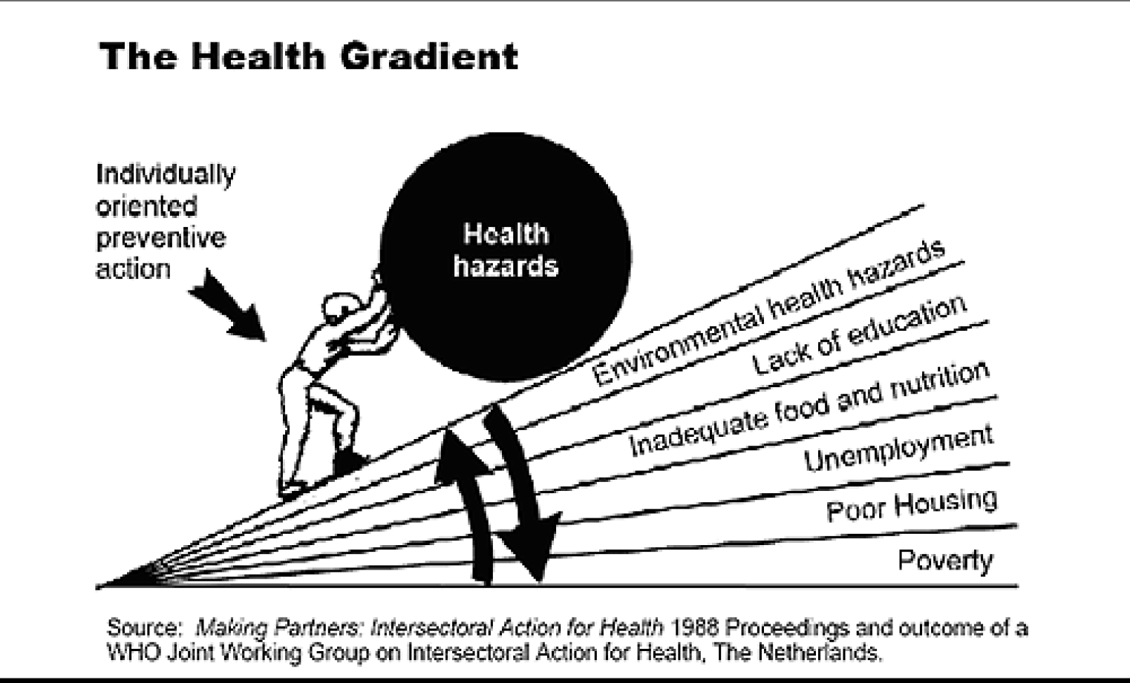
عوامل اجتماعی کلان
فقر/ بیکاری/ میانگین سنی جامعه/ فرهنگ و تاریخ سیاست های نادرست

Slide 29
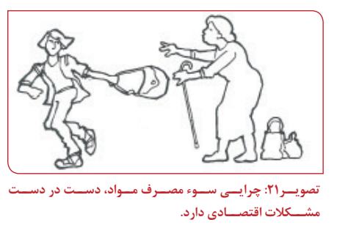
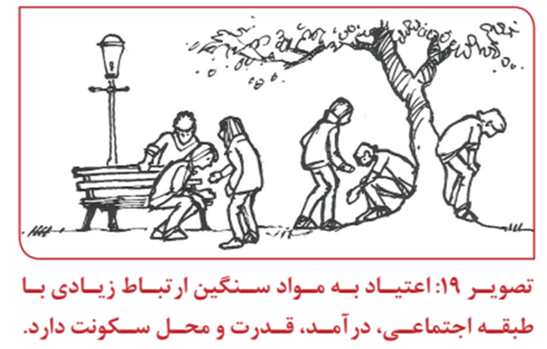

Slide 30
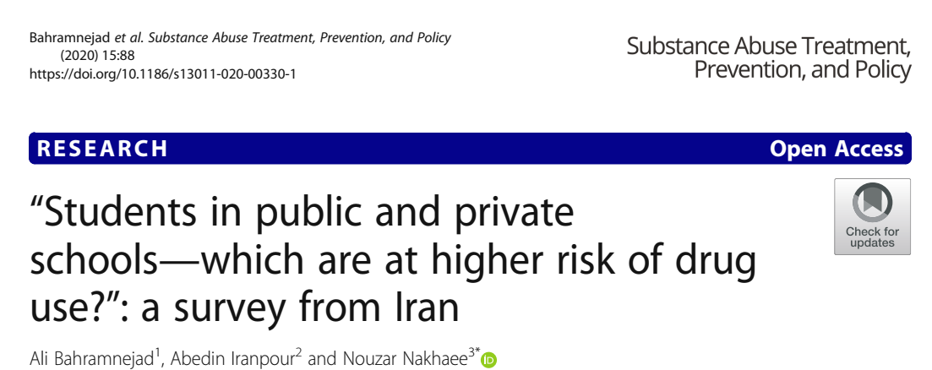
Affluenza!
Experience as much isolation from parents as do those at
the lowest extreme
Higher expectations for studying hard
Affordability and accessibility

Slide 31
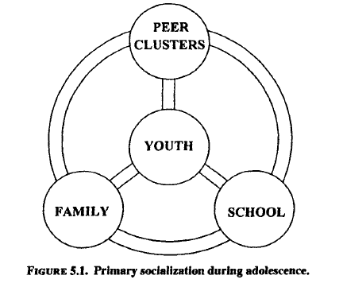
عوامل اجتماعی خرد
دوست/ مدرسه/خانواده

Slide 32
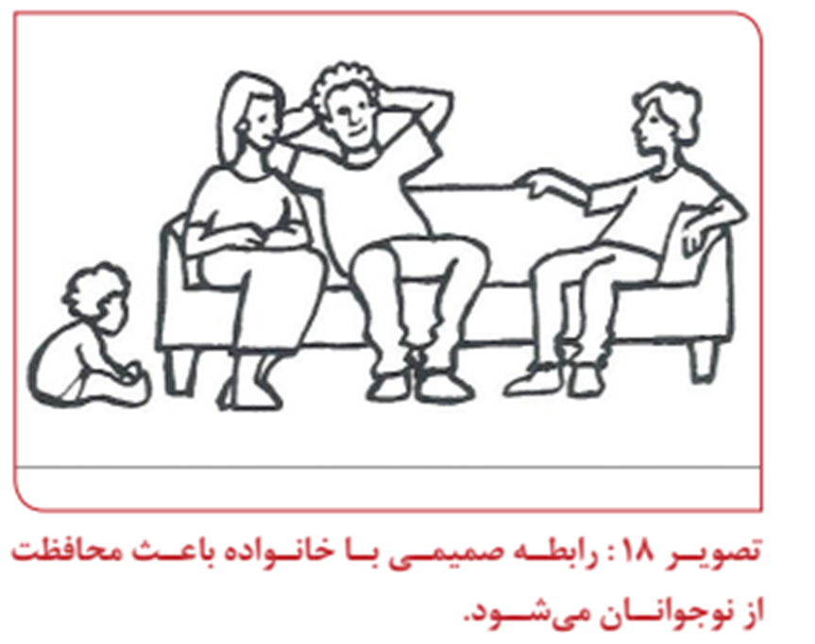
Family function!
The lack of experience on children’s education,
The reduction of the number of family members,
The integration of women in the work world,
All this has contributed to delegate the family’s
educative function to school and other institutions,
instead of being shared with them!

Slide 33
عوامل اجتماعی خرد
دوست/ مدرسه/خانواده

Slide 34
مثنوی مولوی
چون بسی ابلیس آدم‌روی هست
پس به هر دستی نشاید داد دست

Slide 35
عوامل اجتماعی خرد
دوست/ مدرسه/خانواده

Slide 36

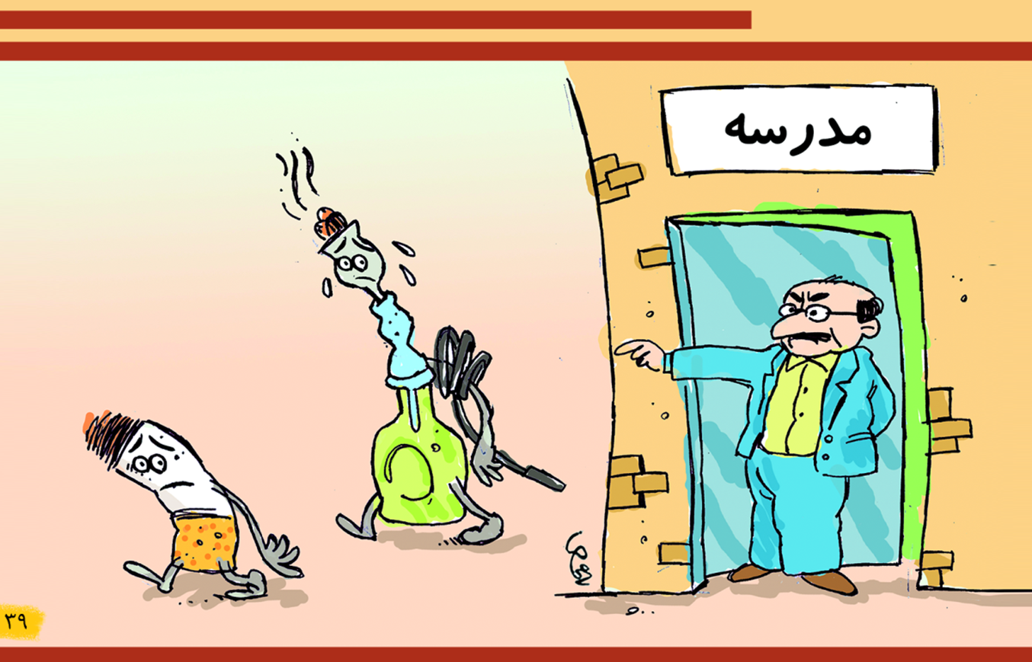
جو حاکم بر مدرسه
هنجارها، ارزش ها و انتظاراتی که در مدرسه پذیرفته شده و یا ترویج داده می شود.
این جو محیطی را تشکیل میدهد که در آن معلمین، دانش آموزان، و والدین احساس امنیت از سه بعد اجتماعی، عاطفی و جسمی می نمایند.

Slide 37

سبک های حاکم بر جو مدرسه
نظارت و مطالبه قوی
مستبدانه
مقتدرانه
صمیمیت کم
صمیمیت زیاد
غیر درگیر
تساهلی
نظارت و مطالبه ضعیف

Slide 38

مصرف تفننی!

Slide 39
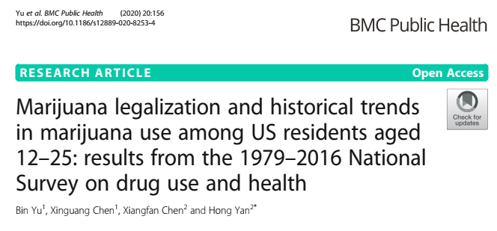

Slide 40
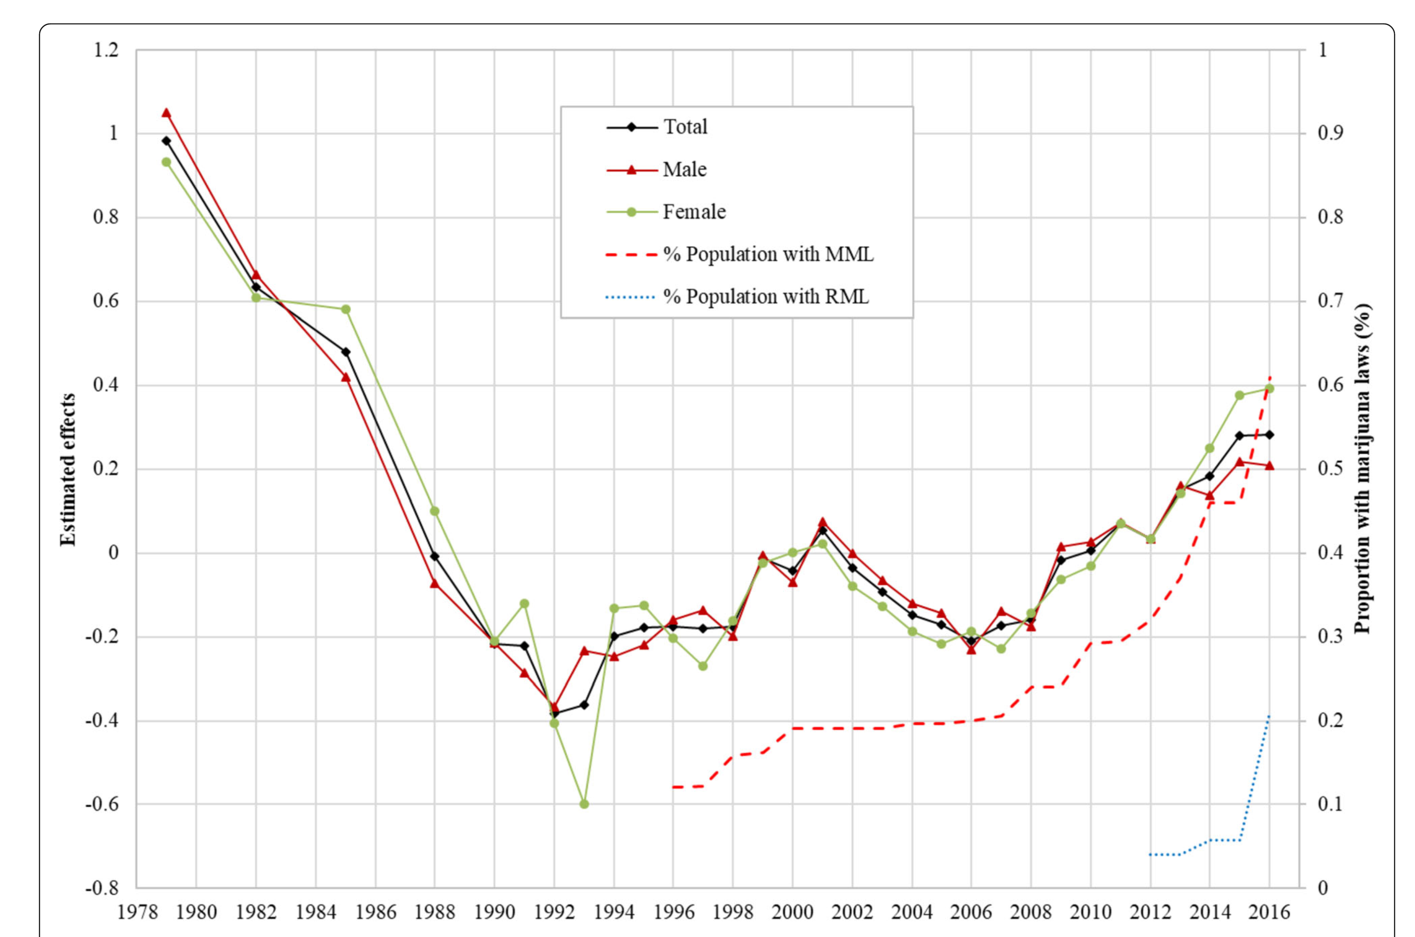
2006–2016.
Medical Marijuana Laws
2001–2006. Student Drug Testing Law
1992–2001. President Clinton advocated for the use of treatment to replace incarceration
1979 -1992.
The strongest legal actions at the national level, the War on Drugs
by President Nixon, Reagan, Bush

Slide 41
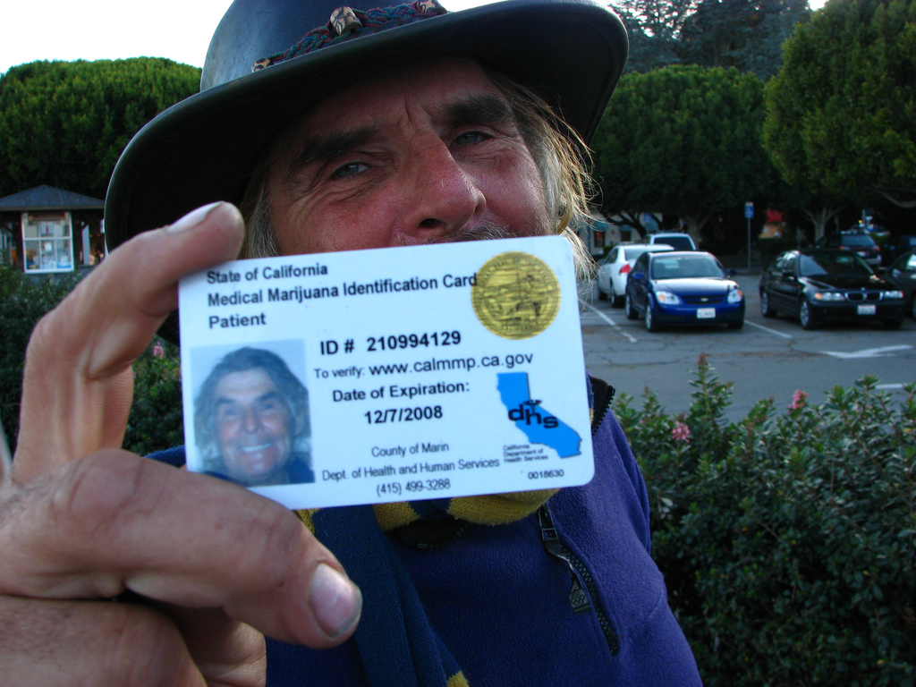

Slide 42
I agree THAT Prohibition did work in lowering per capita consumption.

Slide 43
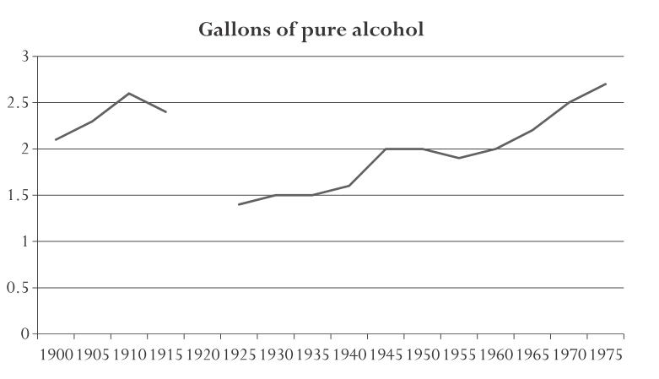
آمار فروش الکل در آمریکا: به رغم آنکه در سالهای ممنوعینت آماری وجود ندارد، ولی نتایج حاکی از تاثیر کاهنده ممنوعیت است.

Slide 44
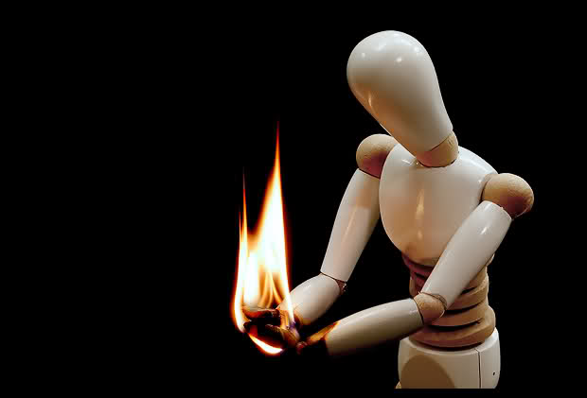

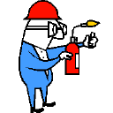
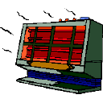
مثلث آتش
کودک و نوجوان:
  هیجان طلبی
  اعتماد به نفس پایین
  ورزش (فضای سالم)
  زمیینه ارثی
  رفتار نادرست والدین
  سبک فرزندپروری
دسترسی آسان به مواد اعم از الکل قلیان و ....
  دسترسی فیزیکی
  دسترسی فرهنگی
  دسترسی مالی
  دسترسی اجتماعی
  وظایف دولتها
هوا
ماده سوختنی
جرقه
دوست و همدم
  اقوام و بستگان
  همکلاس، بچه محله
  دنیای مجازی و .....
  نظارت و دوستی با فرزند.

Slide 45

متشکرم

